Slide 1

Grupp04

Slide 2
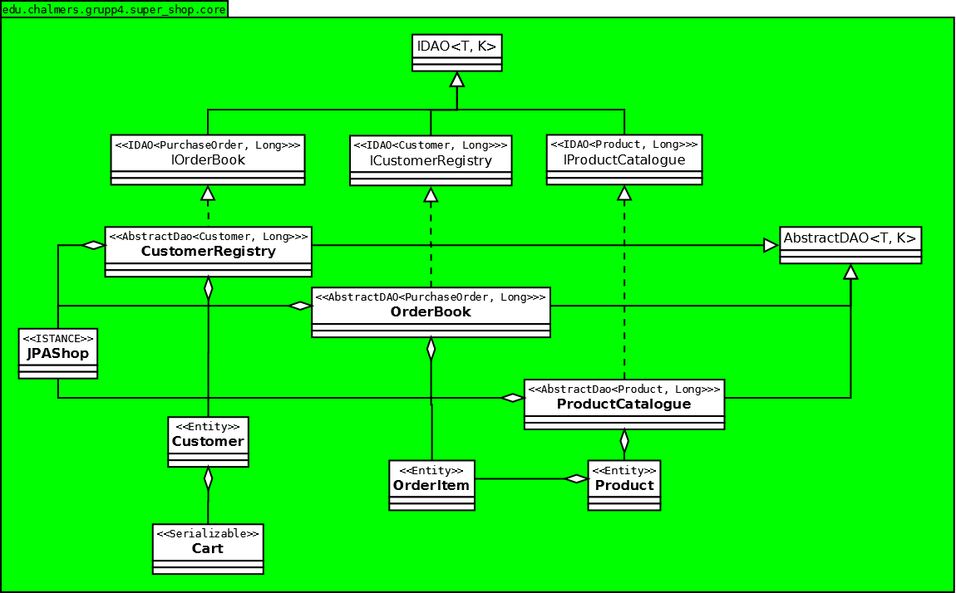
Shop modellen

Slide 3
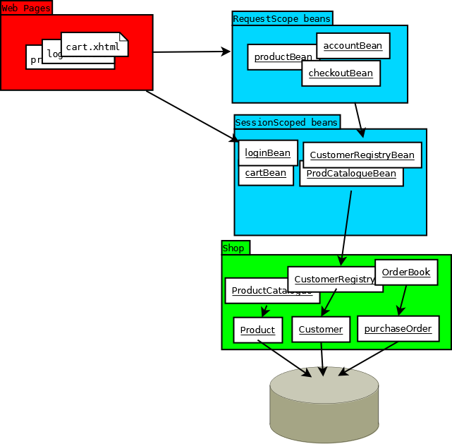
L
A
Y
E
R
S

Slide 4
Demo

